Slide 1
자전거 시설 관리

Slide 2
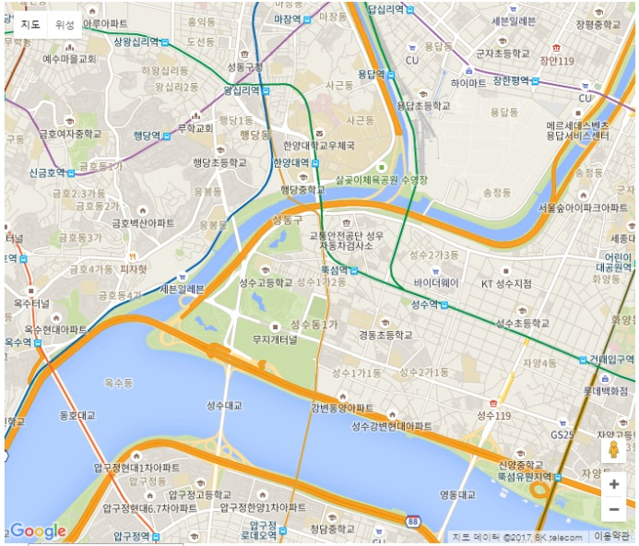
자전거 시설 상세
bike-info_detail
홈 > 자전거 시설관리 > 자전거 시설 상세
에코 마일리지
Today 2017.06.18 PM 12:04
로그아웃
■ 홈 > 자전거 시설관리 > 자전거 시설 상세
※ 자전거 시설 상세 페이지
위도 노출
경도 노출
시/도 선택박스
구/군 선택박스
우편번호 노출
지도 영역
6-1) 현재 위치 마커로 표시. 마커 움직이면 자동으로 1)~2) 영역 데이터 기입됨
6-2) 마커 클릭 시 정보창 팝업
시설구분
- 자전거 보관소, 자전거 대여소, 자전거 수리/판매점 중 선택가능
- 선택한 시설 구분에 따라 하단 정보 입력 영역 달라짐(다음슬라이드 참고)
주소 노출
역명 노출
보관대수 / 실제 주차대수
11) 출구번호 노출
캠페인 관리
자전거 시설 상세
NFC/QR코드 관리
19
회원 관리
위치 정보
삭제
데이터 관리
lat | 36.801579
lng | 127.149163
시/도
시/군/구
zipcode | 11214
6
1
물품 신청 관리
6-2
2
lat:37.537472,127.061588 lng:37.5373592,127.06163659999993 시/도 : 서울
시/군/구 : 마포구
Zipcode : 11241
후원 관리
3
서울
그룹 관리
4
마포구
자전거 시설관리
6-1
신고 관리
5
공지사항
시설 정보
자전거 뉴스
7
시설 구분
자전거 보관소
버전 관리
8
주소 | 충청남도 천안시 동남구 중앙동 165-2
역명 | 천안역 | 보관대수 / 실제 주차대수 | 19 / 38
출구번호 | 4 | 정보출처 | 현장조사
공기주입 |  | 정보제공일 | 2017-05-30
사진 첨부 | 천안역_보관소.jpg
9
10
11
12
14
July 2017
13
없음
있음
14
Mo
Tu
We
Th
Fr
Sa
Su
16
15
1
2
3
4
5
찾아보기
6
7
8
9
10
11
12
17
18
13
14
15
16
17
18
10
목록
수정
20
21
22
23
24
25
26
다음 슬라이드에 계속
27
28
29
30
31

Slide 3
자전거 시설 상세
bike-info_detail
홈 > 자전거 시설관리 > 자전거 시설 상세
에코 마일리지
시설 정보
7
정보출처 노출
공기주입기 여부
정보제공일 노출 : 클릭시 달력에서 날짜 선택 가능. 오늘 날짜 기준으로 달력 노출(다음슬라이드 참고)
사진 찾아보기 버튼 : 클릭 시 첨부파일 찾기 팝업
16) 첨부한 파일 노출. X 클릭 시 삭제됨
17) 목록 : 버튼 클릭 시 [bike-info_list] 페이지로 이동
18) 수정 : 버튼 클릭 시 내용 수정되며
[bike-info_list] 페이지로 이동
19) 삭제 : 버튼 클릭 시 19-1) 팝업창 노출
19-1) 삭제 안내 팝업창 : 확인 버튼 클릭 시 해당 데이터 삭제. 취소 버튼 클릭 시 팝업창 닫음
시설 구분
자전거 대여소
캠페인 관리
주소 | 충청남도 천안시 동남구 중앙동 165-2
명칭 | 정부청사역앞(4번출구) | 이용요금
보관대수 |  | 전화번호
홈페이지 |  | 정보출처
정보 제공일
사진 첨부 | 천안역_보관소22.jpg
NFC/QR코드 관리
회원 관리
60분무료,500원/30분
데이터 관리
13
070-7124-3461~2
물품 신청 관리
www.ta-shu.com
문헌 조사
후원 관리
2017-05-30
그룹 관리
찾아보기
자전거 시설관리
시설 정보
신고 관리
7
시설 구분
자전거 수리/판매점
공지사항
주소
상호 |  | 영업시간
전화번호 |  | 정보출처
홈페이지 |  | 정보 제공일
사진 첨부 | 천안역_보관소3.jpg
자전거 뉴스
충청남도 천안시 서북구 쌍용3동 산5
버전 관리
천안윤업사
11:00 ~ 17:00
041-551-2616
문헌 조사
www.ta-shu.com
2017-05-30
찾아보기
19-1
삭제 안내
시설을 삭제하면 복구되지 않습니다. 삭제하시겠습니까?
확인
취소

Slide 4

자전거 시설 등록
bike-info_register
홈 > 자전거 시설관리 > 자전거 시설 등록
에코 마일리지
Today 2017.06.18 PM 12:04
로그아웃
■ 홈 > 자전거 시설관리 > 자전거 시설 등록
※ 자전거 시설 등록 페이지
위도 입력란
경도 입력란
시/도 선택박스
구/군 선택박스
우편번호 노출
지도 영역
6-1) 현재 위치 마커로 표시. 마커 움직이면 자동으로 1)~2) 영역 데이터 기입됨
6-2) 마커 클릭 시 정보창 팝업
시설구분
- 자전거 보관소, 자전거 대여소, 자전거 수리/판매점 중 선택가능
- 선택한 시설 구분에 따라 하단 정보 입력 영역 달라짐(다음슬라이드 참고)
주소 노출
역명 노출
보관대수 / 실제 주차대수
11) 출구번호 노출
캠페인 관리
자전거 시설 등록
NFC/QR코드 관리
회원 관리
위치 정보
6
데이터 관리
lat
lng
시/도
시/군/구
zipcode
6-2
1
orig latlng:37.537472,127.061588 latlng:37.5373592,127.06163659999993 Status Code:200 Status Request:geocode Address:대한민국 서울특별시 광진구 자양동 236-147 Accuracy:9 Country code: KR
물품 신청 관리
2
후원 관리
3
시/도
그룹 관리
4
시/군/구
자전거 시설관리
6-1
신고 관리
5
공지사항
시설 정보
자전거 뉴스
7
시설 구분
자전거 보관소
버전 관리
8
주소
역명 |  | 보관대수
출구번호 |  | 정보출처
공기주입 |  | 정보제공일
사진 첨부
9
10
11
12
14
13
없음
있음
14
July 2017
16
15
Mo
Tu
We
Th
Fr
Sa
Su
찾아보기
1
2
3
4
5
17
18
6
7
8
9
10
11
12
목록
등록
13
14
15
16
17
18
10
다음 슬라이드에 계속
20
21
22
23
24
25
26
27
28
29
30
31

Slide 5
자전거 시설 등록
bike-info_register
홈 > 자전거 시설관리 > 자전거 시설 등록
시설 정보
7
정보출처
공기주입기 여부
정보제공일 : 달력 버튼 클릭시 달력에서 날짜 선택 가능. 오늘날짜 기준으로 달력 노출
사진 찾아보기 버튼 : 클릭 시 첨부파일 찾기 팝업
16) 첨부한 파일 노출. X 클릭 시 삭제됨
17) 목록 : 버튼 클릭 시 [bike-info_list] 페이지로 이동
18) 등록 : 버튼 클릭 시 내용 등록되며
[bike-info_list] 페이지로 이동
시설 구분
자전거 대여소
주소
명칭 |  | 이용요금
보관대수 |  | 전화번호
홈페이지 |  | 정보출처
정보 제공일
사진 첨부
2017-05-30
찾아보기
시설 정보
7
시설 구분
시설 정보
자전거 수리/판매점
주소
상호 |  | 영업시간
전화번호 |  | 정보출처
홈페이지 |  | 정보 제공일
사진 첨부
2017-05-30
찾아보기

